Slide 1
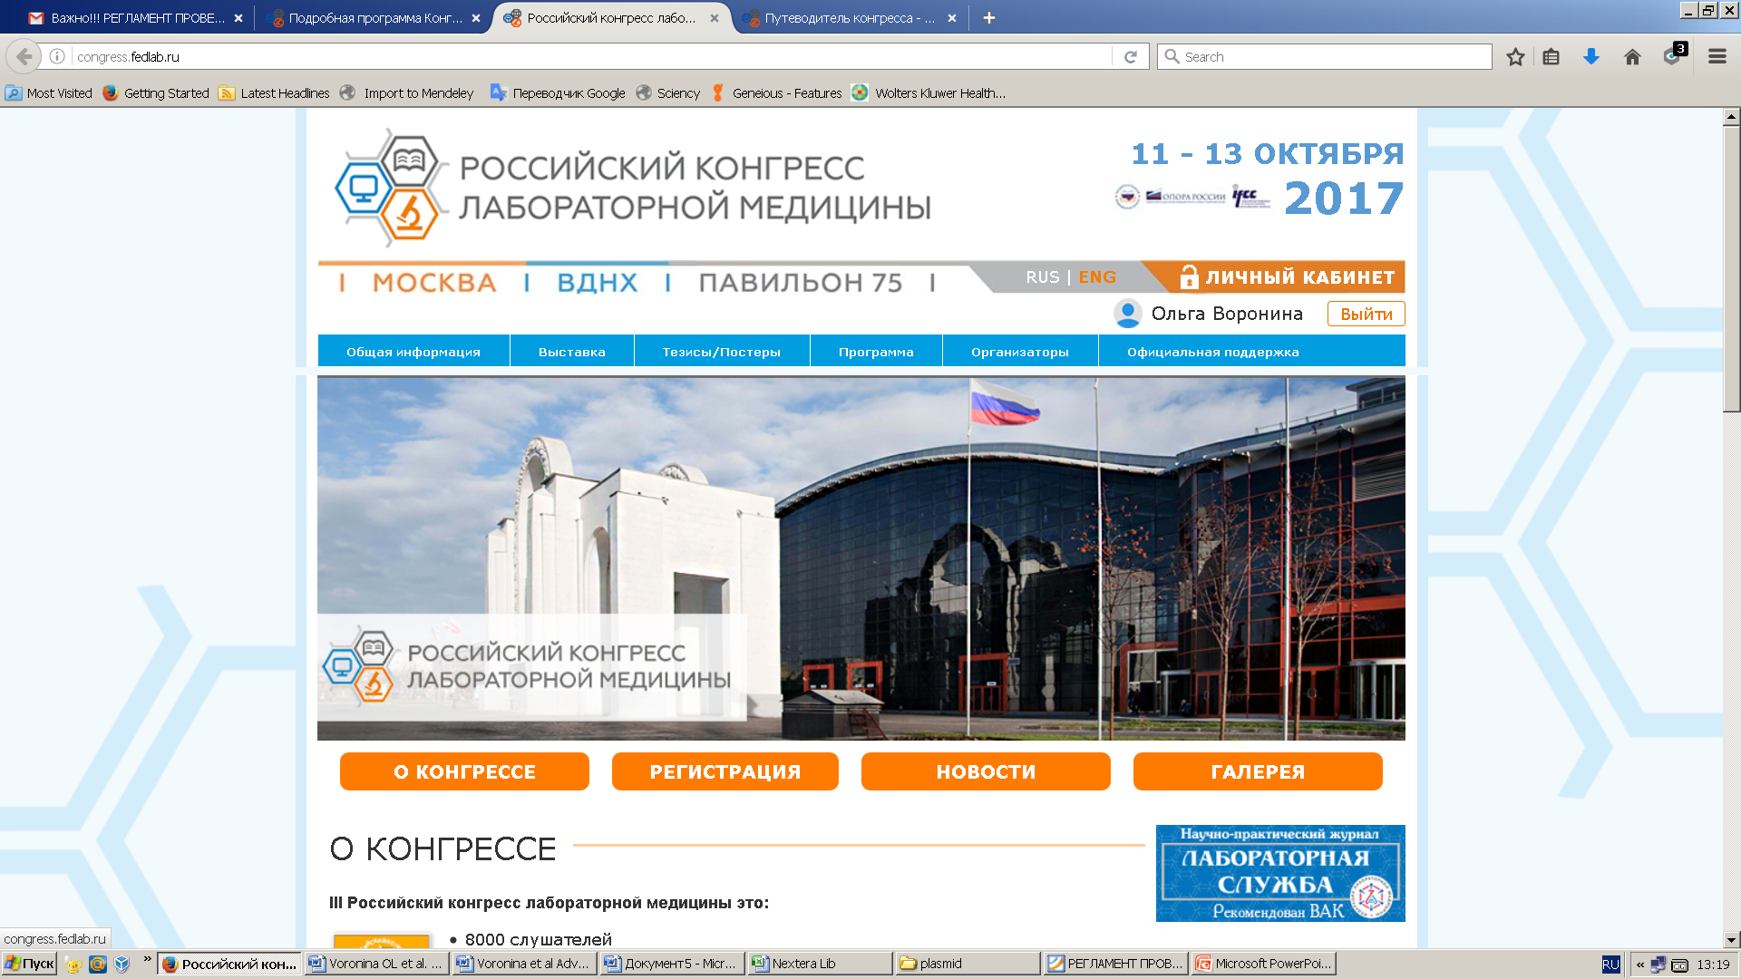
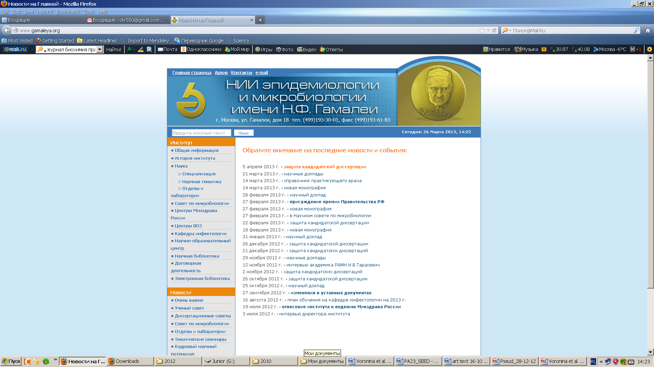
Перспективные технологии лабораторной диагностики в обнаружении спектра патогенных микроорганизмов респираторного тракта
III Российский конгресс лабораторной медицины, Москва, 11-13 октября 2017
Воронина О.Л., Рыжова Н.Н., Кунда М.С., Аксенова Е.И., Шарапова Н.Е., Сайдакова С.А., Гинцбург А.Л.
ФГБУ НИЦЭМ им. Н.Ф. Гамалеи Минздрава России, Москва
I ФОРУМ «Молекулярная диагностика»
Секция «Молекулярная диагностика инфекционных болезней»

Slide 2
Микобиом
Некультивируемая часть микобиома - 40 % (Charlson E.S. et al. Am. J. Respir. Crit. Care Med. 2012; 186:536–545); 51% (Felton I.C. et al. J Cyst Fibros. 2017; 16S1:S5)
У больных муковисцидозом выявлены грибы двух филумов: Ascomycota и Basidiomycota, 4 классов, 17 порядков, 25 семейств. Количество родов Ascomycota в 1.5 раза больше, чем Basidiomycota.
в клинически стабильном состоянии микобиом легких пациентов представлен Candida parapsilosis, Candida albicans, а при обострении - Exophiala, Scedosporium, Aspergillus (Felton I.C. et al., 2017 )
Наличие грибов в лабораторных культурах коррелирует со снижением функции легких на 5% -10% (Willger S.D. et al., 2014)

Slide 3
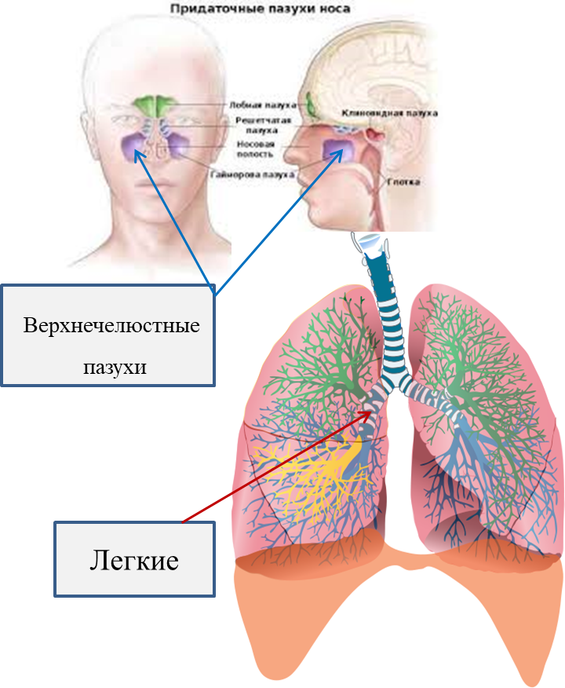
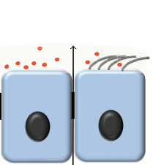
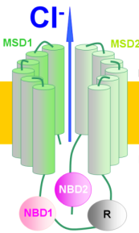
Образцы
Образцы: мокрота, трахеальный аспират, лаваж верхнечелюстных синусов
Пациенты, диагноз:
муковисцидоз,
врожденный порок развития легких
Клиники : ННПЦЗД, РДКБ,
НИИ Пульмонологии

Slide 4
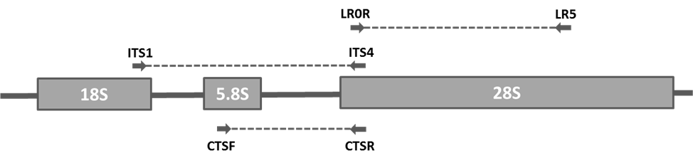
Методы
Мишень для амплификации: межгенные спейсеры (ITS1-5.8S-ITS2)
Массовое параллельное секвенирование: MiSeq (Illumina), Reagent Kitv3
Первичная обработка данных: CLC Genomic Workbench
Идентификация последовательностей: сервис VAMPS (the Visualization and Analysis of Microbial Population Structures); базы данных: UNITE (User-friendly Nordic ITS Ectomycorrhiza Database, https://unite.ut.ee) и MycoBank (http://www.mycobank.org).

Slide 5
Размер фрагмента ITS1_5.8S_ITS2, ограниченного праймерами ITS1-ITS4, в разных таксономических группах возбудителей микозов.
Воронина О.Л., Рыжова Н.Н., Кунда М.С., Аксенова Е.И., Овчинников Р.С., Федосова Н.Ф., Амелина Е.Л., Лунин В.Г., Чучалин А.Г., Гинцбург А.Л. Разработка подходов к идентификации возбудителей микозов легких у больных муковисцидозом непосредственно в клинических образцах из респираторного тракта. Лабораторная служба. 2015; 4(4):11-17

Slide 6
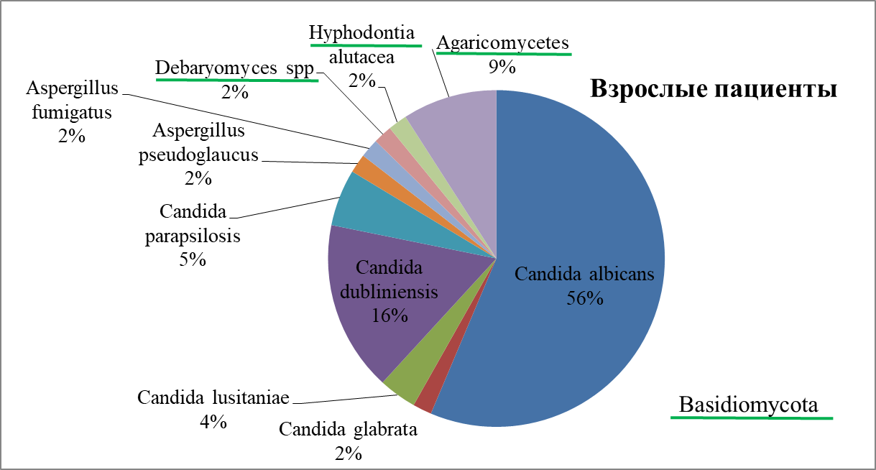

Slide 7
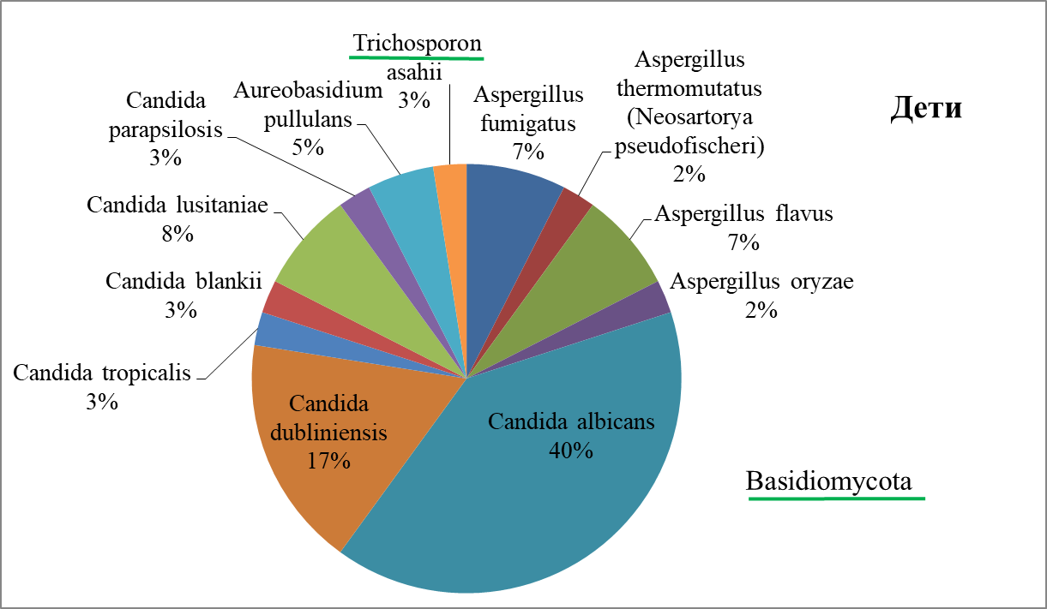

Slide 9
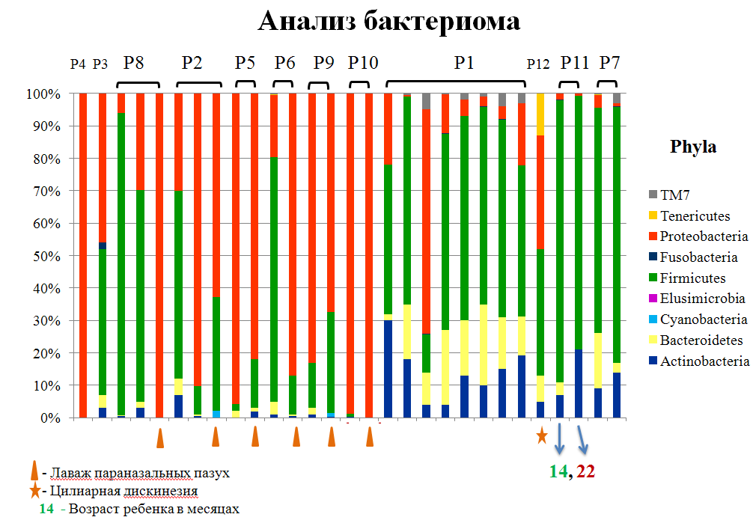

Slide 10
Благодарю за внимание!

